Slide 1
Industrial Programming
L1: Introduction

Slide 2

Industrial Programming
Work
Current position
Educational experience
Expectations?
Notes:
Фидбэк поможет сделать курс лучше

Slide 3

Industrial Programming
Who is this guy?
https://www.joelonsoftware.com/2002/11/11/the-law-of-leaky-abstractions/
Notes:
Даулет Тумбаев – software developer, kernel team, Acronis.
CSSE - IITU, Almaty, Kazakhstan
MSIT-SE - Innopolis University, Innopolis, Russia
ARTA Almaty
Bank Astana
Acronis

Slide 4

Industrial Programming
Notes:
Мы все здесь для того чтобы помочь друг другу научиться кодить лучше

Slide 5
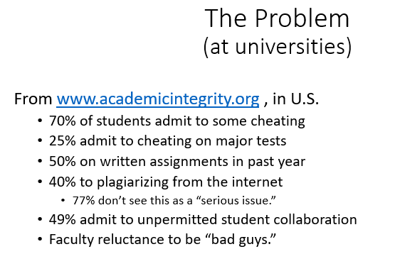
Cheating & Plagiarism
Reporting action
-10 point for the current task to everyone
who was involved into
-1 point to all tasks to everyone
who was involved into
1 week to appeal
Fail course
Notes:
Cheating is bad and will be punished

Slide 6
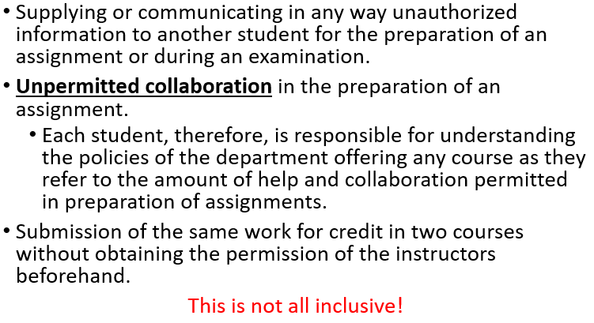
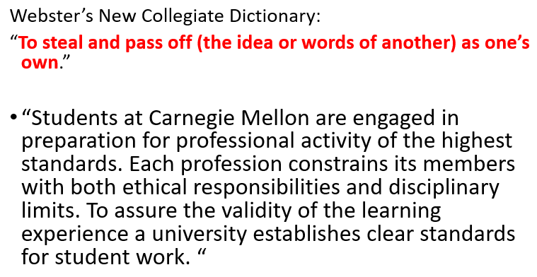
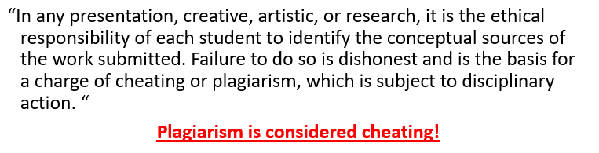
Plagiarism defined Cheating defined
Notes:
What is cheating

Slide 7
Course structure
1. Введение
2. Жизненный цикл ПО, Source ctrl
3. Coding style. Refactoring
4. Защитное программирование
5. Шаблоны проектирования
6. Роли и менеджмент
7. Работа с отладчиком
8. Качество ПО: тестирование
9. Качество ПО: верификация
10. Качество ПО: производительность
11. Качество ПО: безопасность
bizzbuzz
Repo, CI, CD
Obfustation, deobfustation
fix_bugz
Project Init
Project sprint_1: research
Project sprint_2: proposal & demo
Project sprint_3: demo
Project sprint_4: demo
Project sprint_5: demo
Notes:
В данном курсе мы постараемся двигаться "из глубин на поверхность". Первые темы будут о более низкоуровневых вещах и к концу мы уйдем в архитектурные решения. 11 лекций. По одному заданию с первой лекции и до шестой. Далее будет проект.
1. Введение bizzbuzz
2. Жизненный цикл ПО, Source ctrl Repo, CI, CD
3. Coding style. Refactoring Obfustation, deobfustation
4. Защитное программирование fix_bugz
5. Шаблоны проектирования ???
6. Роли и менеджмент Project Init
7. Работа с отладчиком Project sprint_1: research, defining problem, promo
8. Качество ПО: тестирование Project sprint_2: proposal & demo 1
9. Качество ПО: верификация Project sprint_3: demo
10. Качество ПО: производительность Project sprint_4: demo
11. Качество ПО: безопасность Project sprint_5: demo

Slide 8
Assessment and grading
Each completed task +1...+10 points
Each missed task -10 points
If by the end of the course student points < 0, fail
20% of top students - auto
CG = FG + (((∑TG/ ∑max(TG)) + 0.2) * 5)
CG = Course grade
FG = Final task grade
TG = Grade for task
Notes:
3 раза за курс я просмотрю все что у вас есть. Целью не будет наказать вас если вы не уложитесь в следующий критерии:
- код должен быть читабельный и сопроваждабельный
- архитектура должна быть расширябельна
- использовать source control
- писать тесты.
У меня нет цели вас завалить или подпортить вам статистику оценок. Но я очень прошу не забывать зачем мы собираемся и в целом зачем вы учитесь.

Slide 9
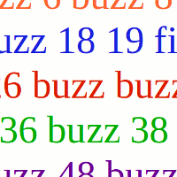
FIZZ BUZZ
Input - sequence of numbers.
If number is divisible by 3, replace it with fizz
if number is divisible by 5, replace it with buzz
If both, then fizzbuzz
Output to the console
IMPORTANT: division operation and modulo operation is prohibited
Notes:
20 минут.

Slide 10


Industrial VS Competitive programming

Slide 11
fIZZ BUZZ
Is it compiled?
Is it compiled for x64?
Check the sequence - “535555555555 5500000000000000000000000 10 15 35 000 -2 -67 -55”
Is it readable?
What about coding style?
Comments?
Notes:
- Всегда ли он компилируется? А если в 64-битном виде?
- Всегда ли он работает? Проверить 535555555555 5500000000000000000000000 10 15 35 000 -2 -67 -55.
- Сможет ли другой разобрать ваш код? Что у нас с coding style? Что у нас с комментариями. Меняемся проектами и наслаждаемся кодом друг друга – 15 минут на то, чтобы разобраться с кодом другого, поправить его и проверить на работоспособность в любой ситуации.
- Представьте, что вы злобный хакер и взломав bizz-buzz вы сможете поработить мир. Ищите ошибки переполнения, ищите как можно подсунув какие-то данные сделать так, чтобы программа исполнила ваш код. 15 минут.
- А теперь представьте вы PR-щик? Вы должны придумать чем ваша программа круче чем программа соседа? Сделайте мини-презентацию на 2-3 минуты (1.5 страницы текста, 5 слайдов). Может какие-то фишки?

Slide 12
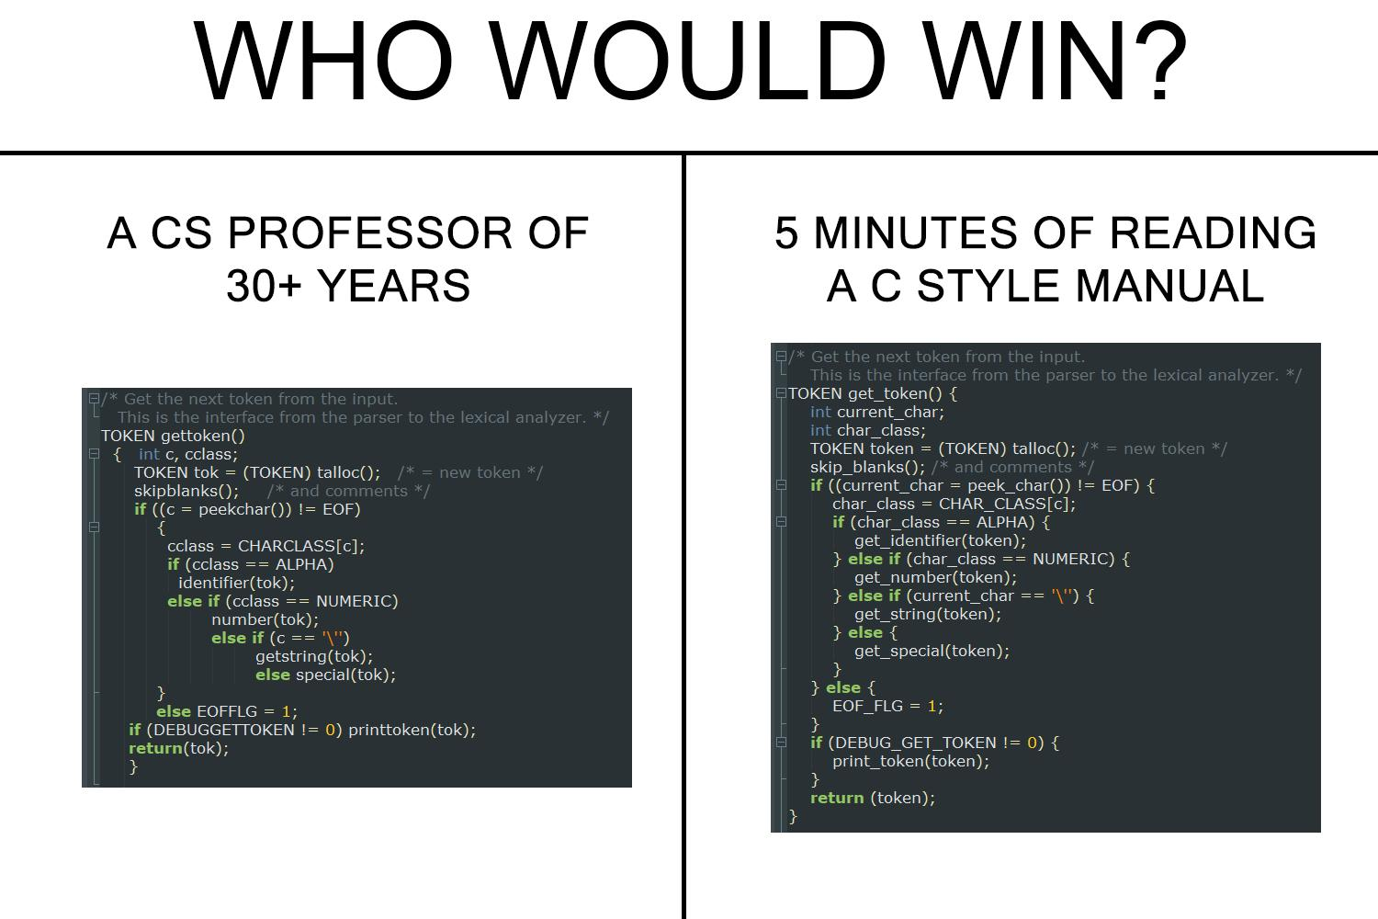
https://habr.com/ru/post/135340/#habracut
Notes:
Автор этого курса задумывала что курс будет о хорошем и красивом программировании. Он научит вас осмысленно писать, если вы этого не умеете. Он научит думать, как писать. Он, надеюсь, как-то приблизит к тому, чтобы создавать архитектуру проекта. Он научит вас нанимать на работу людей, которые умеют писать и работать в команде. Или учить тех, с кем вам приходится работать.
Но мое мнение что не может курс научить (скорее всего Анна может). Курс может помочь научиться, показать и заинтересовать, а вот научиться и развиваться придется самим.

